Slide 1

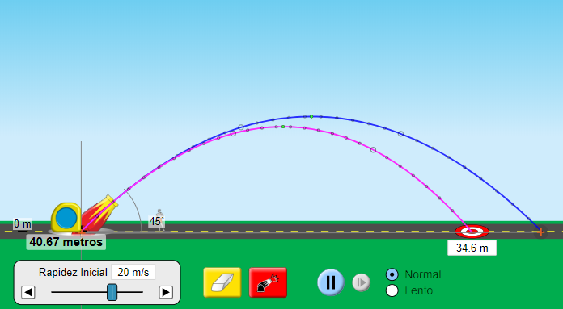
Tiro parabólico con y sin rozamiento
Integrates:
Juan Berumen
Rodrigo Padilla
Santiago Aguilar
Wenceslao Peña

Slide 2
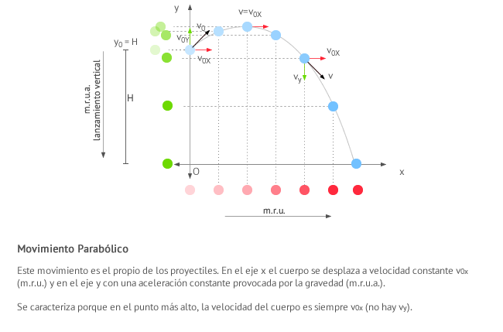
MOVIMIENTO:
El movimiento parabólico, también conocido como tiro oblicuo, consiste en lanzar un cuerpo con una velocidad que forma un ángulo α con la horizontal.
El movimiento parabólico se corresponde con la trayectoria ideal de un proyectil que se mueve en un medio que ofrece o no resistencia al avance y que está sujeto a un campo gravitatorio uniforme.
Gravedad= -9.81

Slide 3
Objetivos:
Utilizar las diferentes formas de resolver ecuaciones diferenciales.
Resolver las ecuaciones diferenciales del movimiento de tiro parabólico por medio de la simulación matemática.
Modelar por gráficos animados la trayectoria del tiro parabólico simulado en nuestro proyecto.
Realizar dos pruebas de tiro parabólico, sin resistencia al aire y con resistencia al aire.
Comprobar los resultados con programas animados del movimiento

Slide 4
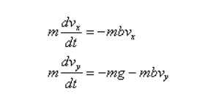
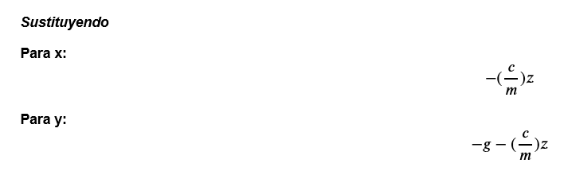
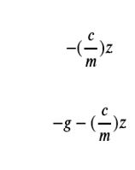
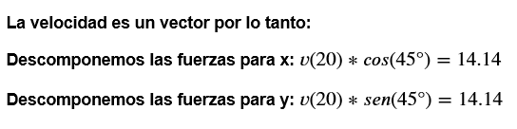
Metodología
Ecuaciones de
tiro parabólico
Descomponemos los vectores para cada eje x, y:
g=Gravedad
c=Factor de rozamiento
m=Masa
z=Velocidad

Slide 5

RESULTADOS
SIN ROZAMIENTO
CON ROZAMIENTO
Resistencia aire: 0
Altura máxima:
10.20 𝑚𝑒𝑡𝑟𝑜𝑠
Longitud recorrida:
40.8 𝑚𝑒𝑡𝑟𝑜𝑠
Resistencia aire: 0.47
Altura máxima:
9.31𝑚𝑒𝑡𝑟𝑜𝑠
Longitud recorrida:
34.16 𝑚𝑒𝑡𝑟𝑜𝑠

Slide 6

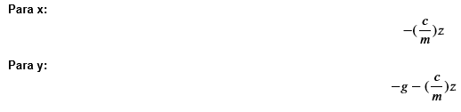

Tiro parabólico sin rozamiento
Sustituyendo para “x” y “y”
De terminando las componentes del vector velocidad

Slide 7
Tiro parabólico con rozamiento
Sustituyendo para “x” y “y”
De terminando las componentes del vector velocidad

Slide 8
Resultados tiro parabólico
Comprobar resultados
https://phet.colorado.edu/sims/html/projectile-motion/latest/projectile-motion_es.html

Slide 9
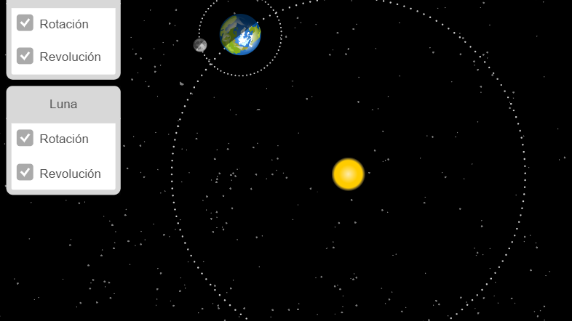


Problema de tres cuerpos (sol, tierra, luna)

Slide 10
Objetivos:
Resolver por medio de programación las ecuaciones diferenciales utilizadas para describir el movimiento de rotación de el Sol, la Tierra y la Luna.
Graficar por medio de programación los resultados.
Distinguir los movimientos de rotación y de traslación orbital.
Ilustrar por qué la Luna siempre muestra la misma cara hacia la Tierra.

Slide 11
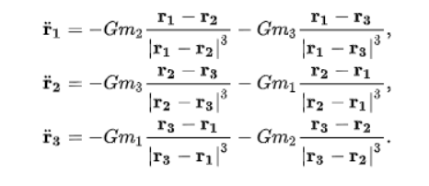
Ecuación de rotación para cada cuerpo a analizar.

Slide 12
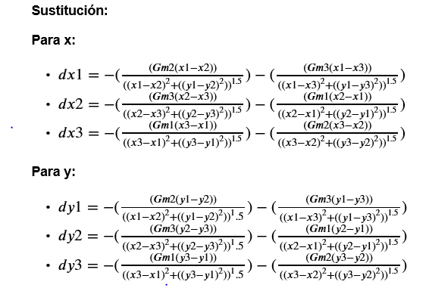
Sustituir los valores con la posición en x,y

Slide 13
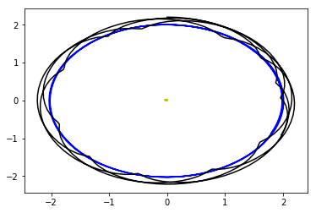

Condiciones para que el sistema funcione M1 = 16#sol m2 = 0.1001#tierra m3 = .00101#luna G = 1

Slide 14
Animación con estos parámetros:
m1 = 16#sol
m2 = 0.1001#tierra
m3 = .00101#luna
G = 1

Slide 15
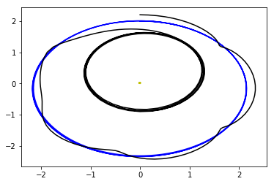
Se cambia una condición, lo que genera el desplazamiento de la Luna m1 = 15#sol m2 = 0.100#tierra m3 = .0010#luna G = 1

Slide 16
Animación con estos parámetros:
m1 = 15#sol
m2 = 0.100#tierra
m3 = .0010#luna
G = 1

Slide 17
Resultados
Comparar resultados con otro programa de animación:
https://www.edumedia-sciences.com/es/media/216-sol-tierra-luna

Slide 18
Conclusiones
Después de realizar ambos proyectos, pudimos como equipo mejorar nuestras habilidades en la programación de ecuaciones diferenciales, así mismo conocimos diferentes campos en los cuales las ecuaciones diferenciales y la programación pueden ser aplicadas para resolver problemas de grado avanzado de una manera sencilla y precisa si se sabe programar.

Slide 19
Referencias:
http://www.sc.ehu.es/sbweb/fisica/dinamica/stokes2/stokes2.htm
https://www.fisicalab.com/apartado/movimiento-parabolico#contenidos
https://www.edumedia-sciences.com/es/media/216-sol-tierra-luna
http://www.inta.es/WEB/DESCUBRE_Y_APRENDE/es/3-2-1-Accion/Astronomia/la-tierra-la-luna-y-el-sol/
https://en.wikipedia.org/wiki/Three-body_problem
https://phet.colorado.edu/sims/html/projectile-motion/latest/projectile-motion_es.html

